Slide 1

ESTADÍSTICA GENERAL
CAPÍTULO 5: MEDIDAS ESTADÍSTICAS (III)

Slide 2
Objetivos del capítulo
Al finalizar este capítulo el lector debe ser capaz de cuantificar e interpretar la simetría o asimetría de una distribución.

Slide 3
Formas de una distribución
Distribución simétrica
Distribución asimétrica positiva
Distribución asimétrica negativa

Slide 4
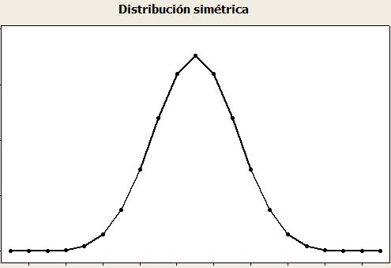
Distribución simétrica
Un conjunto de datos muestra una distribución simétrica, si su curva guarda simetría con respecto al centro de los datos. Si la distribución es simétrica entonces:
Ejemplo 1 – Página 61 de la Guía de Estadística General

Slide 5
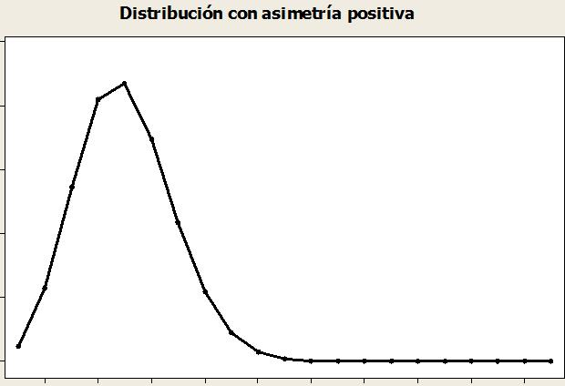
Distribución asimétrica positiva
Si un conjunto de datos muestra una distribución asimétrica positiva o con cola a la derecha, entonces:
Ejemplo 1 – Página 61 de la Guía de Estadística General

Slide 6
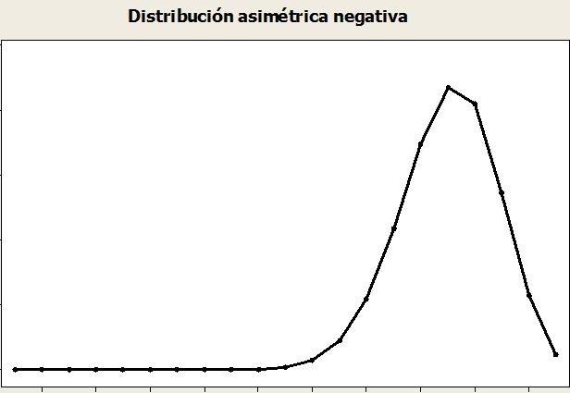
Distribución asimétrica negativa
Si un conjunto de datos muestra una distribución asimétrica negativa o con cola a la izquierda, entonces:
Ejemplo 1 – Página 61 de la Guía de Estadística General

Slide 7
Formas de una distribución
Las relaciones entre la media y la mediana descritas anteriormente, se cumplen con distribuciones unimodales (una sola moda).

Slide 8
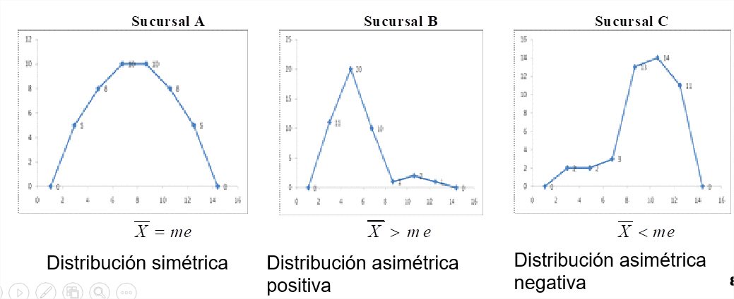
Ejemplo 1
Suponga que se tienen los siguientes gráficos (polígonos de frecuencia) que corresponden a la distribución de los ingresos mensuales (miles S/.) de muestras al azar de los clientes de tres sucursales (A, B y C) de una caja rural.
Ejemplo 1 – Página 70 de la Guía de Estadística General

Slide 9
Coeficiente de asimetría de Pearson
Coeficiente poblacional
Coeficiente muestral

Slide 10
Coeficiente de asimetría de Pearson
Propiedades
Si as = 0 entonces la distribución es simétrica.
Si as < 0 entonces la distribución es asimétrica
negativa o a la izquierda.
Si as > 0 entonces la distribución es asimétrica
positiva o a la derecha.

Slide 11
Ejemplo 2
Usando los datos de los ingresos mensuales del Banco Comercial que se trabajaron en la parte de organización de datos. Con esa información se tienen los siguientes valores:
La distribución de los ingresos mensuales tiene una asimetría positiva.
Ejemplo 2 – Página 71 de la Guía de Estadística General

Slide 12
Ejercicio 1
Se desea realizar un estudio sobre la utilización del agua en tres zonas rurales (A, B y C). Con esta finalidad se ha seleccionado al azar 8 casas de la zona A, 6 de la zona B y 10 de la zona C. Luego se registró el número de litros de agua consumidos por un día, los cuales se presenta en el siguiente cuadro:
Ejercicio 1 – Página 71 de la Guía de Estadística General

Slide 13
Ejercicio 1
Ejercicio 1 – Página 71 de la Guía de Estadística General

Slide 14
Diagramas de cajas
El diagrama de cajas (Box plot) es una técnica gráfica que permite determinar:
Los valores extremos (outliers), valores atípicos o datos discordantes.
La asimetría de la distribución que corresponde al 50% central de los datos.
La variabilidad del 50% central de dos o más conjuntos de datos.

Slide 15
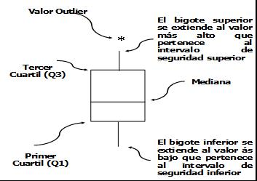
Diagramas de cajas

Slide 16
Diagramas de cajas
La caja contiene información del 50% de los datos ya que la línea inferior de la caja es el primer cuartil (Q₁ = P₂₅), y la línea superior de la caja es el tercer cuartil (Q₃ = P₇₅).
La línea que divide a la caja es la mediana y su posición dentro de ella nos brindará información sobre la asimetría de la distribución del 50% central de datos.
Los bigotes son las líneas que se extienden de la parte inferior y superior de la caja hasta la observación más alta o más baja dentro de los intervalos de seguridad.

Slide 17
Interpretación de los Diagramas de cajas
Respecto a la asimetría del 50% central
Si Q₂ (Me) está próximo a Q₁: asimetría positiva o hacía la derecha.
Si Q₂ (Me) está próximo a Q₃: asimetría negativa o hacía la izquierda.
Si Q₂ (Me) está en medio de Q₁ y Q₃: simetría.

Slide 18
Interpretación de los Diagramas de cajas
Respecto a la variabilidad
Solo es aplicable cuando se tienen más de una distribución a comparar. La distribución que tenga un mayor RIC es la más variable (mayor longitud de la caja).
Se debe advertir que este criterio para evaluar la variabilidad alcanza únicamente a la distribución del 50% central de datos.

Slide 19
Interpretación de los Diagramas de cajas
Respecto a los datos Outliers
Son observaciones fuera de los límites inferior y/o superior establecidos (ISI y ISS) y que se representan con asteriscos (*).
Intervalo de seguridad inferior:
ISI = Q₁ – 1.5 (Q₃ - Q₁) = Q₁ – 1.5 RIC
Intervalo de seguridad superior:
ISS = Q₃ + 1.5 (Q₃ - Q₁) = Q₃ + 1.5 RIC

Slide 20
Interpretación de los Diagramas de cajas
Respecto a los datos Outliers
Si X_{i} < ISI, entonces X_{i} es un dato atípico pequeño u outliers pequeño
Si X_{i} > ISS, entonces X_{i} es un dato atípico alto u outliers alto

Slide 21
Ejemplo 3
Se tienen los pesos de 10 personas del aula A:
50, 52, 53, 54, 63, 64, 75, 76, 85, 120.
Con estos datos se obtiene:
P₂₅ = 52.75, P₅₀ = me = 63.5, P₇₅ = 78.25, RIC = Q₃-Q₁ = 25.5
Luego se calculan los intervalos de seguridad inferior y superior:
ISI = P₂₅ – 1.5 RIC = 52.75 – 1.5 (25.5) = 14.5
ISS= P₇₅ + 1.5 RIC = 78.25 + 1.5 (25.5) = 116.5
Un valor es extremo si es menor que 14.5 o mayor que 116.5
Ejemplo 3 – Página 73 de la Guía de Estadística General

Slide 22
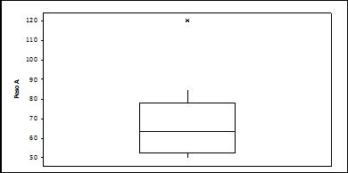
Ejemplo 3
ISS=116.5
El valor de ISI=14.5 no se visualiza porque es menor que la escala del gráfico
Ejemplo 3 – Página 73 de la Guía de Estadística General

Slide 23
Ejercicio 2
Se sabe que un determinado contaminante industrial vertido sobre un ecosistema fluvial genera en las truchas anticuerpos. Se cree que el número de anticuerpos por cada unidad de sangre, puede ser distinta entre truchas hembras y machos, por lo que se ha seleccionado de un criadero de truchas, ubicado cerca de una industria que vierte el contaminante, una muestra de 70 truchas de las cuales 40 son hembras y 30 machos. Los datos obtenidos se resumen a continuación, según el grupo de hembras o machos.
Ejercicio 2 – Página 74 de la Guía de Estadística General

Slide 24
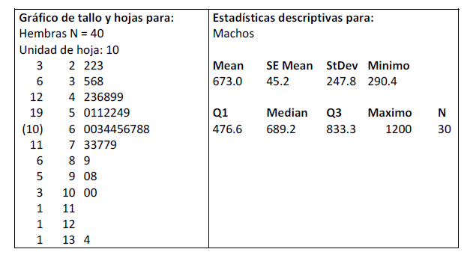
Ejercicio 2
Ejercicio 2 – Página 74 de la Guía de Estadística General

Slide 25
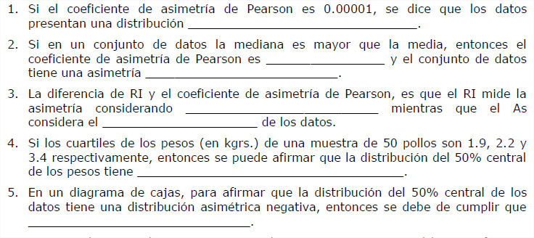
Autoevaluación

Slide 26
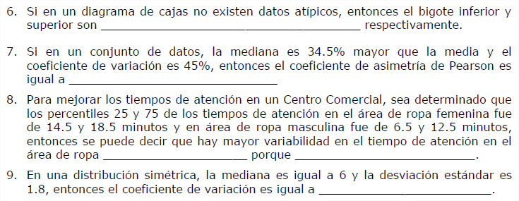
Autoevaluación

Slide 27
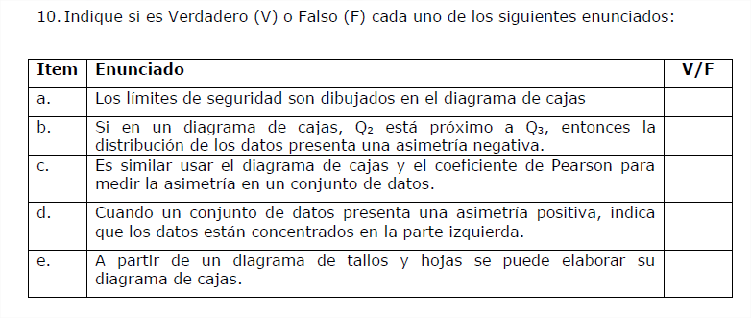
Autoevaluación

